Slide 1
LAB 1

Slide 2
LAB 1
【實習目的】本實習是為了學習8051的指令集及使用LED
【實習儀器及設備】使用LED模組
【原理】利用8051的指令集練習組合語言
【實習方法】將PX接到LED及練習Keil uVersion
【結果分析】觀看記憶體內容及LED的變化狀態

Slide 3
範例
Demo給助教看R5暫存器的值

Slide 4
範例
將下面範例改為反向1234次

Slide 5
範例
Demo給助教看R0跟R5暫存器的值

Slide 6
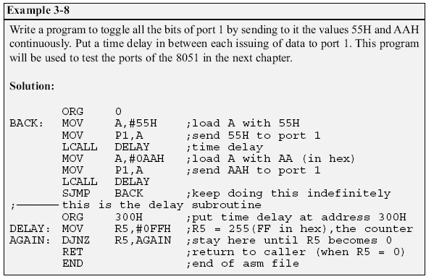
範例
需用LED顯示55H跟AAH的變化內容

